Slide 1


HTML5
Escola de Ciência e Tecnologia
Superior de Tecnologia em Analise e Desenvolvimento de Sistema
Introdução

Slide 2
HTML5
HTML5 é a mais recente evolução do padrão que define o HTML. O termo representa dois diferentes conceitos:
E uma nova versão da linguagem HTML, com novos elementos, atributos, e comportamentos e um conjunto maior de tecnologias que permite o desenvolvimento de aplicações e web sites mais diversos e poderosos.
Foram retirados alguns atributos, seja porque caíram em desuso ou porque podem ser substituídos semanticamente por declarações no CSS para definir o visual dos elementos.
Notes:
Utilizando o HTML5 de forma correta, você pode ter certeza que além do seu código ficar mais organizado, o valor semântico da informação cai fazer mais sentido para os motores de busca. Assim você aumenta a probabilidade de seu site ficar em uma melhor posição.

Slide 3
Documento Básico HTML5
<!DOCTYPE html>
<html lang=“pt-br”>
<head>
  <meta charset="UTF-8">
  <link rel=“stylesheet” href=“style.css”>
  <title>html 5</title>
</head>
<body>
</body>
</html>
Instrui o navegador sobre a codificação do documento
Indica o idioma principal do documento
Armazena os metadados – informações sobre a página e seu conteúdo
Informação de codificação dos caracteres
Conteúdo de fontes externas
Conteúdo que será renderizado ao usuário

Slide 4
Antes e Agora
DOCTYPE
  Antes
<!DOCTYPE html PUBLIC "-//W3C//DTD HTML 4.01//EN"
"http://www.w3.org/TR/html4/strict.dtd">
  Agora
  <!DOCTYPE html>
LINK
  Antes
<link type="text/css" rel="stylesheet" href="estilo.css">
  Agora
  <link rel="stylesheet" href="estilo.css">

Slide 5
Antes e Agora
META
  Antes
  <meta http-equiv="content-type" content="text/html; charset=UTF-8">
  Agora
  <meta charset=“UTF-8">

Slide 6
HTML5 e Web Semântica
Cada vez mais informações são criadas na Web, principalmente com o advento da Web 2.0 em que o usuário pode criar o seu próprio conteúdo por meio das redes sociais ou Web Sites pessoais. Tornou-se cada vez mais necessário o desenvolvimento de ferramentas que retornem resultados mais precisos diante de tantas informações irrelevantes que temos na Web.

Slide 7
HTML5 e Web Semântica
Conforme Alvarenga diz os motores de busca como Google e Yahoo apresentam muitas limitações quanto à eficiência e eficácia ao recuperar informações, pois até então a busca é baseada em palavras-chave contidas nos textos.
Além disso, outro problema reside nos próprios detentores do conteúdo, que são os sites, em que se prioriza muitos mais a exibição e formatação do conteúdo, sendo assim o conteúdo pobremente descrito e impossibilitando que as máquina conheçam o contexto e o sentido em que a informação foi descrita.

Slide 8
HTML5 e Web Semântica
Quando fazemos uma busca pode-se verificar a quantidade de informação que nos é apresentada. Após os inúmeros resultados cabe ao usuário avaliar essa grande quantidade de informação e selecionar o que lhe é interessante.
No entanto, com o advento do HTML5 tem-se um novo cenário em que agora novos elementos para estruturar as informações com foco na Web Semântica foram criadas. Com isso os motores de busca também poderão se beneficiar dessas novas características que as página da web trarão consigo.
Todos esses benefícios serão possíveis porque agora os motores de busca conhecerão cada parte do site e com isso poderão fazer inferências sob as informações de acordo com o sentido e o contexto podendo oferecer aos usuários resultados mais relevantes.

Slide 9
Por que se preocupar com a Semântica?
Dar significado ao documento
Fácil de encontrar determinada informação
Padrão para ferramenta de acessibilidade
Informação consistente para os mecanismos de buscas

Slide 10
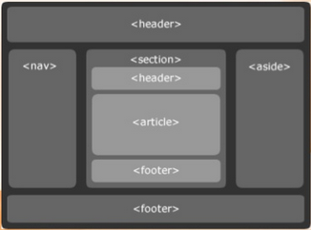
Define um cabeçalho de uma página.
Define a seção do conteúdo
Define links de navegação como por exemplo um simples menu
Define um conteúdo secundário de uma página, por exemplo, um menu secundário ou um banner de anunciantes.
Define um rodapé de uma página
Notes:
Trata-se de um grande desafio para os atuais mecanismos de busca classificar a importância e relevância das informações contidas nas páginas. Com este intuito, novas tags foram criadas, dando maior importância semântica aos textos. Estas tags se comportam como a tradicional tag <div>, que leva este nome por dividir o texto em blocos, até então anônimos.

Slide 11
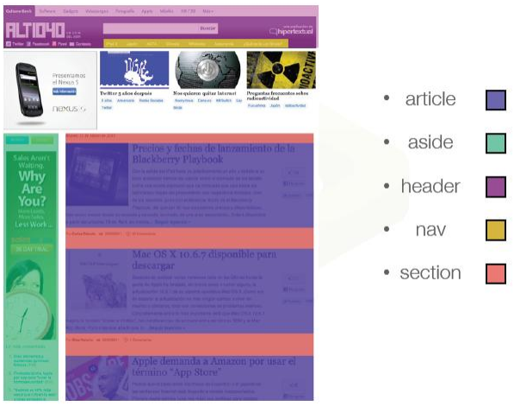
Exemplo

Slide 12
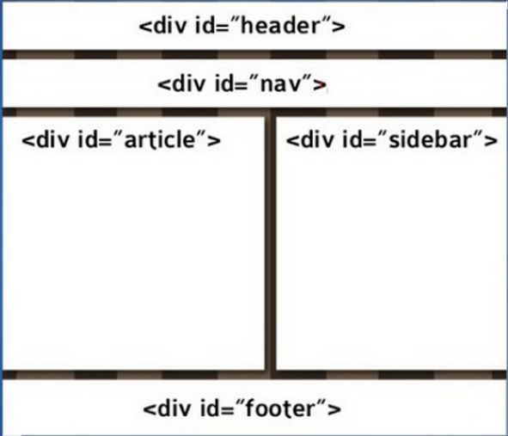
Como era antes?

Slide 13
Um HTML semântico carrega significado independente da sua apresentação visual. Isso é particularmente importante quando o conteúdo será consumido por clientes não visuais. Há vários desses cenários. Um usuário cego poderia usar um leitor de tela para ouvir sua página. Neste caso, a estrutura semântica do HTML é essencial para ele entender as partes do conteúdo.
Mais importante ainda, robôs de busca como o Google também são leitores não visuais da sua página. Sem um HTML semântico, o Google não consegue, por exemplo, saber que aquilo é um menu e que deve seguir seus links. Ou que determinada parte é só um rodapé informativo, mas não faz parte do conteúdo principal.

Slide 14
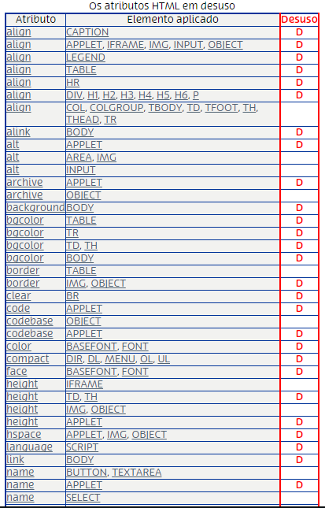
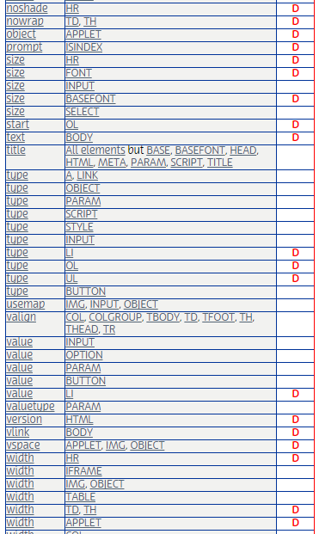


Slide 15
CSS3
Escola de Ciência e Tecnologia
Superior de Tecnologia em Analise e Desenvolvimento de Sistema
Introdução

Slide 16
CSS (Cascading Style Sheets)
É uma linguagem de folhas de estilo utilizada para definir a apresentação de documentos escritos em uma linguagem de marcação, como HTML ou XML.
Seu principal benefício é prover a separação entre o formato e o conteúdo de um documento, tornando possível a manutenção de uma aparência uniforme em várias páginas de um site.

Slide 17
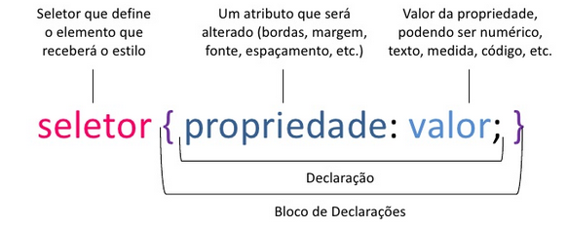
Sintaxe CSS
Notes:
A sintaxe das style sheets é semelhante à sintaxe da linguagem JavaScript, onde os blocos são inseridos entre chaves {} e os seletores (que representam as tags HTML) são separadas por vírgula. As declarações dentro dos blocos são separados por ponto-e-vírgula.

Slide 18
Seletores
tag
p { text-align: center;
  color: black;
  font-family: arial
  }
  Agrupamento - Você pode agrupar seletores, desde que separe cada seletor com uma vírgula.
    h1,h2,h3,h4,h5,h6 { color: green }

Slide 19
Seletores
class (Classe) - Com o seletor class você pode definir diferentes estilos para o mesmo tipo de elemento HTML. Digamos que você gostaria de ter dois tipos de parágrafos em seu documento: uma parágrafo alinhado à direita, e um parágrafo centralizado.
p.right {text-align: right}
p.center {text-align: center}
  No Seu documento HTML:
    <p class="right"> Este parágrafo será alinhado à direita. </p>
    <p class="center"> Este parágrafo será centralizado. </p>

Slide 20
Seletores
OBS1: Somente um atributo class pode ser especificado para cada elemento HTML! O exemplo abaixo está errado:
errado: <p class="right" class="center"> Este é um parágrafo.</p>
certo: <p class= “right center”> Este é um parágrafo.</p>
OBS2: É possível omitir o nome da tag no seletor para definir um estilo que será usado por todos os elementos HTML que tem uma certa classe.
.center {text-align: center}
  No Seu documento HTML:
  <h1 class="center">Este título será centralizado</h1>
  <p class="center">Este parágrafo será também centralizado.</p>

Slide 21
Seletores
id - O seletor id é diferente do seletor class! Enquanto um seletor class pode ser aplicado a VÁRIOS elementos numa página, um seletor id sempre se aplica a somente UM elemento. Um atributo ID deve ser único dentro do documento. A regra de estilo abaixo será aplicada a um elemento p que tiver o valor id de "wer345":
p#wer345 {color: green}
  No Seu documento HTML:
    <p id=“wer345”> Este parágrafo ficará verde </p>
      A regra acima não será aplicada a este elemento h2:
    <h2 id="wer345">Este subtítulo não ficará verde</h2>

Slide 22
Combinando Seletores
Podemos também combinar os seletores para conseguir diferentes elementos e partes mais específicas. Alguns exemplos:
  p.destaque seleciona apenas os parágrafos que possuem a classe "destaque".
  div#cabecalho h1 seleciona tags h1 que estejam dentro da div com a id "cabecalho".
  #conteudo ul li a seleciona links (tag a) dentro de itens de lista de tags ul que estejam dentro de um elemento com a id "conteudo".

Slide 23
Combinando Seletores
  #conteudo p.destaque strong seleciona elementos strong dentro de parágrafos com a classe "destaque" que estejam dentro de um elemento com a id "conteudo".
  .mensagem.destaque seleciona apenas elementos que tenham a classe "mensagem" e a classe "destaque".
  Separando itens por vírgulas, como p.destaque, h1, a.saiba-mais seleciona todos os respectivos elementos para as regras. Muito útil para diminuir a repetição de regras no arquivo CSS.

Slide 24
PSEUDO-CLASSES
  Pseudo-classes são tipos de classes especiais que não são definidas pelo desenvolvedor (já são pré-definidas). A sua maior utilização é com links (tags a) para definir estilos diversos para quando o link é novo, visitado, etc. O seletor de pseudo-classe é escrito com o nome do elemento + dois pontos + nome da pseudo-classe. Exemplos:
  Com o seletor a:link, estilizamos apenas os links não-visitados, ou seja, links no seu estado normal.
  Com o seletor a:visited, estilizamos apenas links visitados, ou seja, que já foram clicados.
  Com o seletor a:hover, estilizamos links quando o mouse está em cima do mesmo. Com esta pseudo-classe podemos fazer diversos efeitos interessantes. Esta pseudo-classe pode ser aplicada a qualquer elemento, não apenas links, o que a torna ainda mais útil.

Slide 25
PSEUDO-CLASSES
  Com o seletor a:focus, estilizamos links quando os selecionamos com o teclado, através da tecla Tab. Esta pseudo-classe é útil para estilizar links para pessoas que possuem habilidade limitada e não conseguem utilizar o mouse, por exemplo.
  Com o seletor a:active, estilizamos um link quando o mouse está sendo clicado ou pressionamos Enter, ativando o link.

Slide 26
Tipos de Utilização
Inline (em linha)- Um estilo em linha perde muitas das vantagens das folhas de estilo pela mistura de conteúdo com apresentação. Use este método com parcimônia, como quando um estilo deve ser aplicado a uma única ocorrência de um elemento.
<p style="color: sienna; margin-left: 20px;">
Este é um parágrafo
</p>

Slide 27
Interna- Uma folha de estilo interna deve ser usada quando um único documento tem um estilo particular. Você define estilos internos na seção head usando a tag <style>, assim:
  <!DOCTYPE html>
  <html lang=“pt-br”>
  <head>
    <title>Título da página</title>
    <style>
    p { propriedade: valor; }
    </style>
  </head>
  <body>
  <p>Conteúdo</p>
  </body>
  </html>

Slide 28
Externa- Uma folha de estilo é ideal quando o estilo é aplicado a muitas páginas. Com uma folha de estilo externa, você pode mudar a aparência de um sítio Web inteiro mudando apenas um arquivo. Cada página deve vincular-se com a folha de estilo usando a tag <link>. A tag <link> vai dentro da seção head:
…
  <head>
  <link rel="stylesheet" href="meuestilo.css" />
  </head>
…
  No meuestilo.css :
    hr {color: sienna}
    p {margin-left: 20px}
    body {background-image: url("imagens/back40.gif")}

